Slide 1
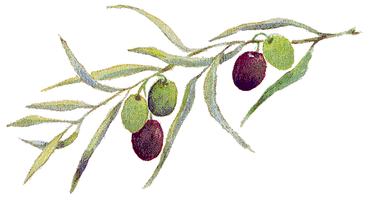
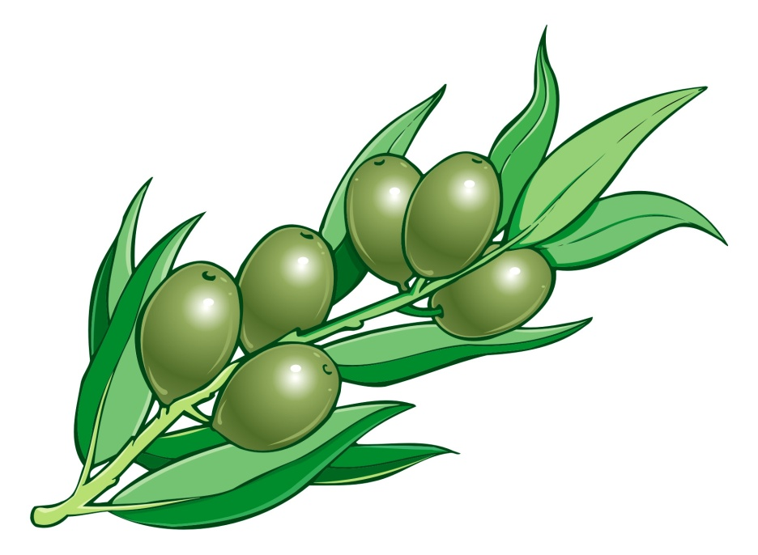
Ας μαζέψουμε τις ελιές,
ελαιόλαδο να φτιάξουμε
για μέρες πολλές…

Slide 2
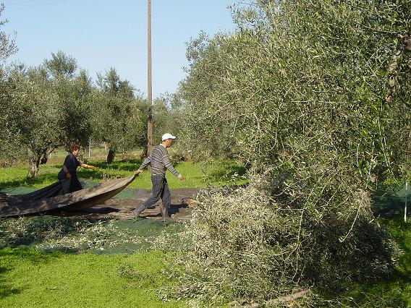
1. Βάζουμε το (ε)λιόπανο
κάτω από την ελιά

Slide 3
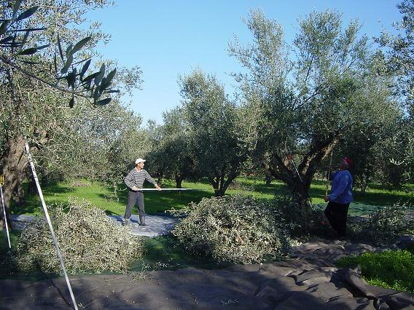
2. Ραβδίζουμε τα κλαδιά για να πέσουν οι ελιές πάνω στο πανί

Slide 4
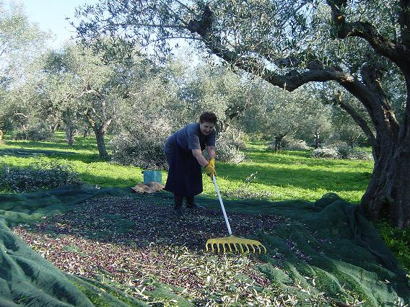
3. Απλώνουμε τις ελιές
με την τσουγκράνα

Slide 5
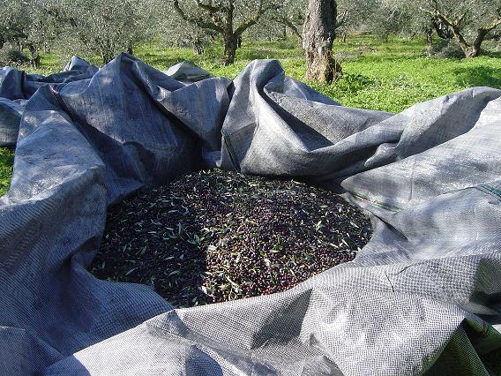
4. Μαζεύουμε το λιόπανο

Slide 6
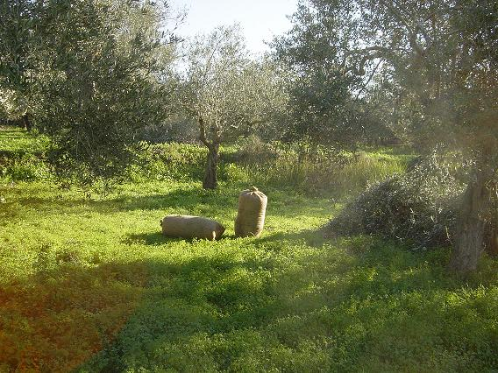
5. Βάζουμε τις ελιές σε σακιά

Slide 7
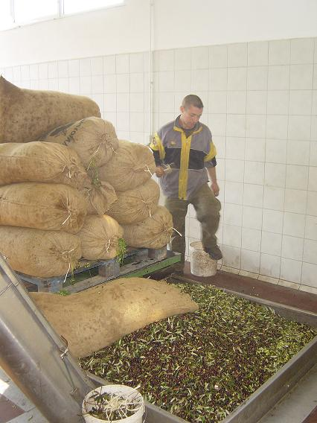
6. Πηγαίνουμε τα σακιά με τις ελιές στο ελαιοτριβείο

Slide 8
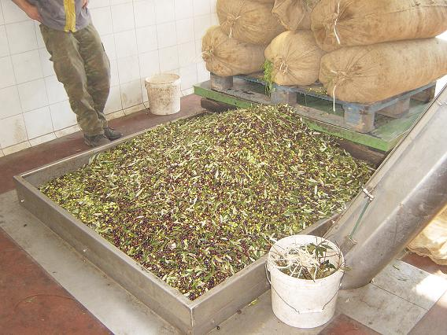
Πω!Πω! Πόσες ελιές…

Slide 9
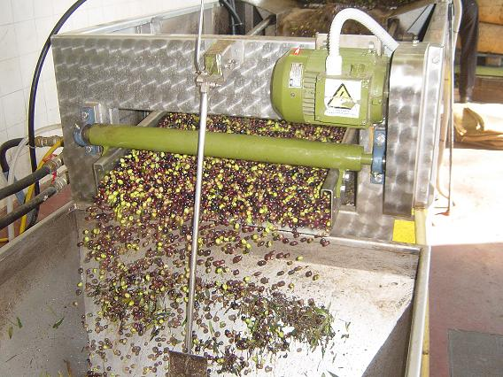
7. Οι ελιές πλένονται, αφαιρούνται όλα τα φύλλα και ύστερα…

Slide 10
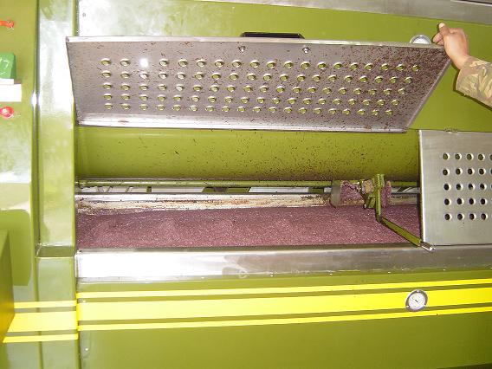
8….πολτοποιούνται

Slide 11
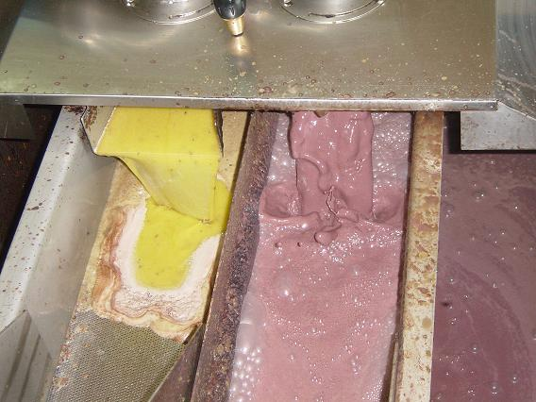
9. Ειδικό μηχάνημα διαχωρίζει το λάδι από τα υπόλοιπα υγρά…

Slide 12
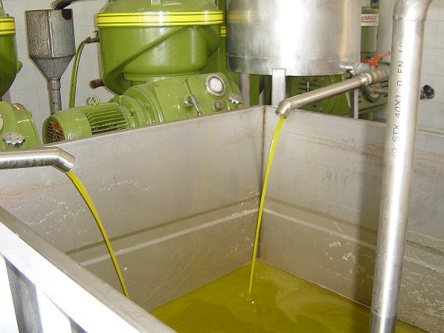
10. Το ελαιόλαδο οδηγείται με ειδικούς σωλήνες στην δεξαμενή

Slide 13
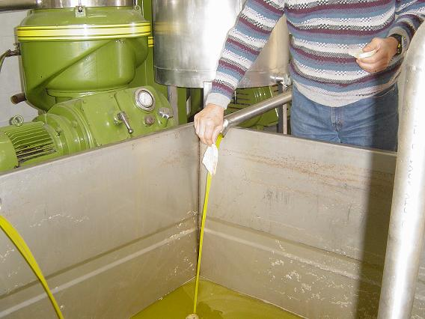
11. Ώρα να δοκιμάσουμε έξτρα παρθένο ελαιόλαδο με λίγο ψωμάκι

Slide 14
Νόστιμο και θρεπτικό,
υγιεινό και δυναμωτικό,
ελαιόλαδο το…ελληνικό!

